Slide 1
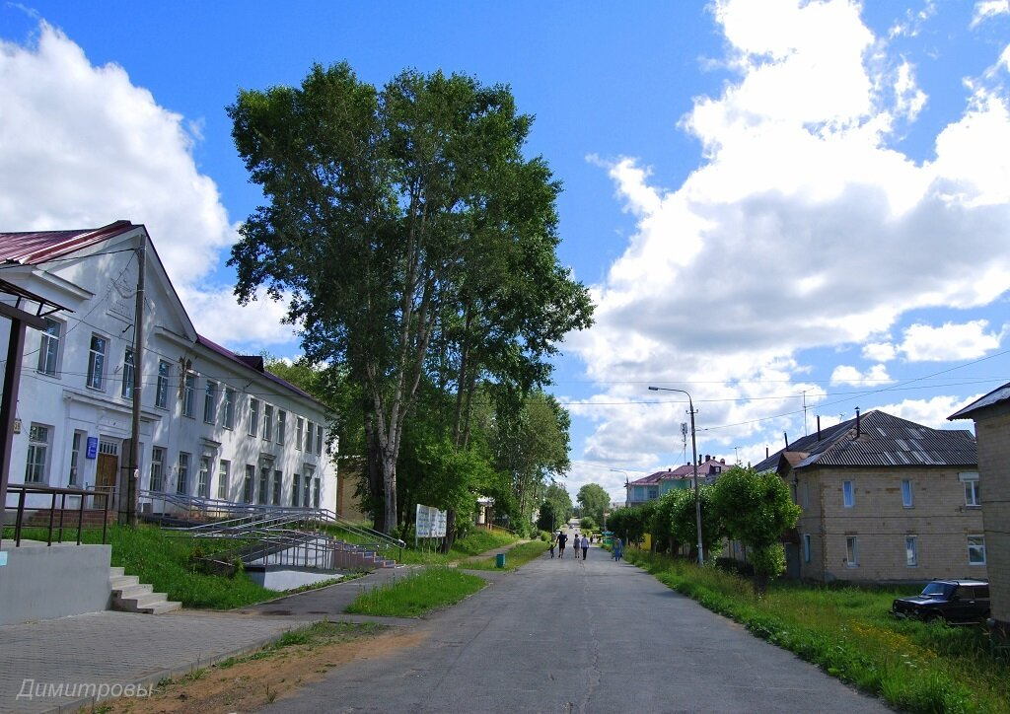

викторина
Наш уральский городок
Презентацию подготовила Лашкевич Лидия Николаевна, главный библиотекарь
эколого-краеведческого центра МБУК «Горнозаводская центральная городская библиотека»

Slide 2
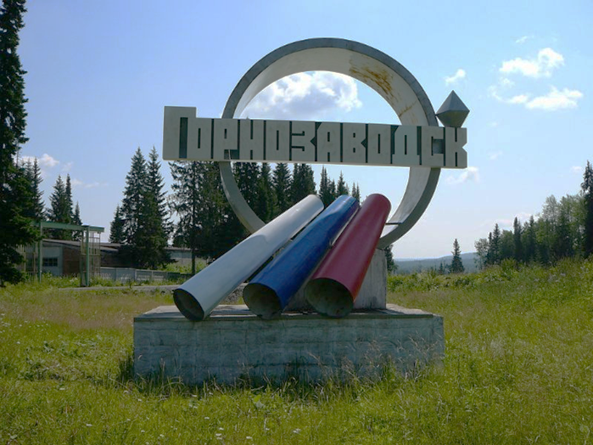
Сейчас это город Горнозаводск, а как назывался ранее?
А) поселок Цементник
Б) поселок Новопашийский
В) город Пашия

Slide 3
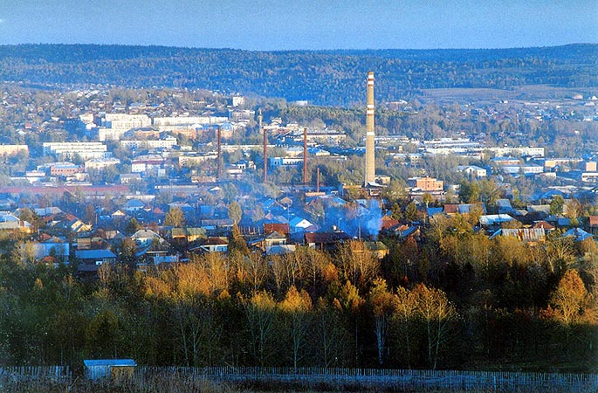
Какое знаменательное событие произошло 4 ноября 1965 года?
А) поселок Новопашийский переименован в город Горнозаводск;
Б) началось строительство цементного завода;
В) цементный завод
дал первый цемент.

Slide 4
Этот человек знаменит тем, что построил первый частный дом на станции Пашия
А) Иванов Серей Иванович
Б) Рожков Петр Григорьевич
В) Смёрдов Данила Иудович

Slide 5
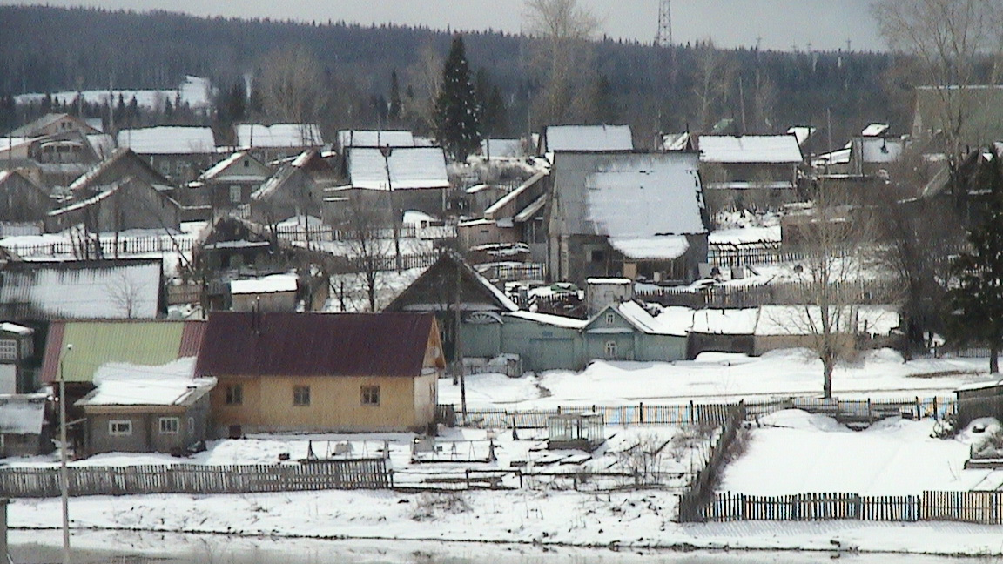
Кем был построен частный жилой сектор – Аул.
Почему он так называется?
Татарами. Слово «аул» в татарском языке означает «деревня, поселение»

Slide 6
Какая из перечисленных улиц не существовала до начала
Великой Отечественной войны?
А) 30 лет Победы
Б) Базарная
В) Ленина

Slide 7
Ранее газета «Новости» именовалась иначе
А) «Ленинец»
Б) «Горнозаводский рабочий»
В) «Труд»

Slide 8
Назовите второе название
7-го микрорайона
А) «Немецкий»
Б) «Газовиковский»
В) «Нерусский»

Slide 9
Как называется шахматный турнир на приз газеты «Новости»?
А) «Лучший шахматист года»
Б) «Европа – Азия»
В) «Битва шахматистов»

Slide 10
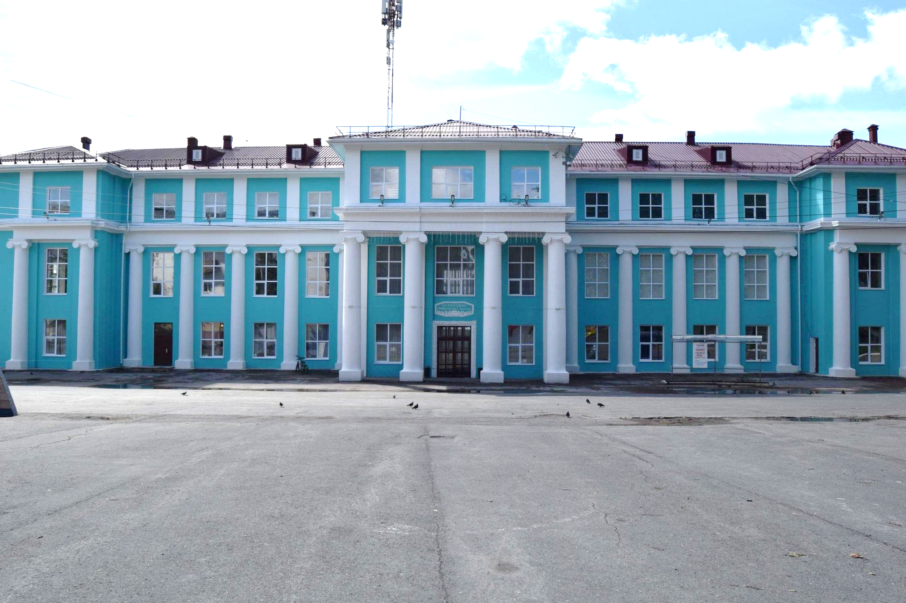
В честь кого назван Дом культуры?
В честь Льва Ивановича Бэра.
С 1959 года являлся директором Дома культуры цементников,
а с 1981 года после выхода на пенсию до самой кончины в 1993 году был художественным руководителем Дома культуры.

Slide 11
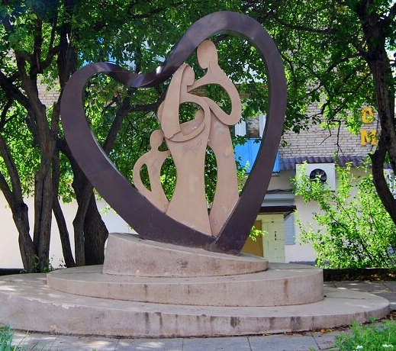
Как называется арт-объект?
А) «Сердце Пармы»
Б) «Семейные узы»
В) «Сердце города»

Slide 12
Спасибо за внимание!

